Slide 1

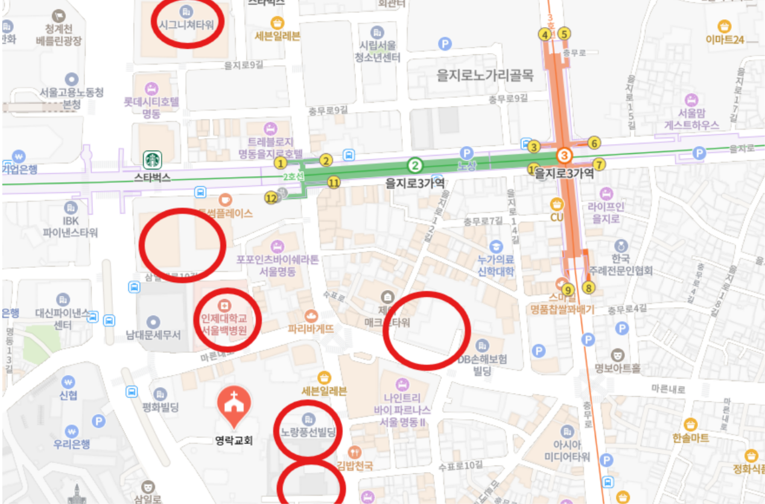




시그니처타워
l 주변 주차시설 l
주차장 안내
파인에비뉴
일반 주차장
파인에비뉴 주차장
프로젝트 107 빌딩
서울백병원
프로젝트 107
(구)중부경찰서 주차장
백병원 주차장
노랑풍선 빌딩
시그니처 타워 주차장
관광버스 전용 주차장
노랑풍선
남산예장 관광버스전용 주차장- 39대
(구)중부경찰서
12

Slide 2
영락교회 주변 주차장
*모든 주차장은 주차 상황에 따라 달라질 수 있음*
(구)중부경찰서 | 26대 | 08:00~18:00 | 외부 주차 가능 | 서울특별시 중구 수표로 27
노랑풍선 빌딩 |  | 08:00~22:00 | 15,000원 (1일 권) | 서울 중구 수표로 31 | 승용차 - 그랜져 이하 SUV - 준준형이하
백병원 |  | 08:00~18:00 | 외부 주차 가능 | 서울 중구 마른내로 9 백병원
시그니처 타워 주차장 |  | 00:01~23:59 | 30,000원 (1일 권) | 서울 중구 청계천로 100 시그니쳐타워
파인에비뉴 | 50대 | 08:00~18:00 | 22,000원 (1주 권) | 서울특별시 중구 을지로 100
프로젝트 107 | 60대 | 08:00~18:00 | 25,000원 (하루 권) | 서울 중구 마른내로 27
남산 예장 버스 환승주차장 | 39 |  |  | 서울 중구 예장동 10
13

Slide 3

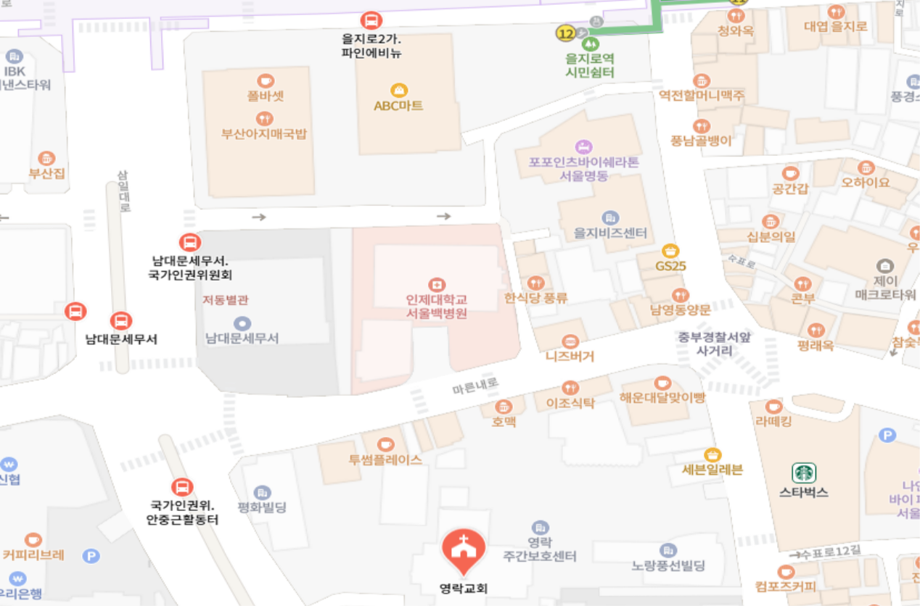



l 주변 대중교통1 l
대중교통 안내1
지하철
2호선 을지로3가역 - 12번 출구
버스 정류장
1) 을지로 2가, 파인에비뉴 - 100, 105,
152, 202, 261, N30, N73, 6015
2) 남대문 세무서 - 470, 472, 741, N37
1150,3201, 4103, 5007, 5500-2
3) 국가인권위, 안중근활동터 - 140, 470
472, 741, N37, 3201, 4101, 4103, 4108
5500-2, 8800, 9000
14

Slide 4
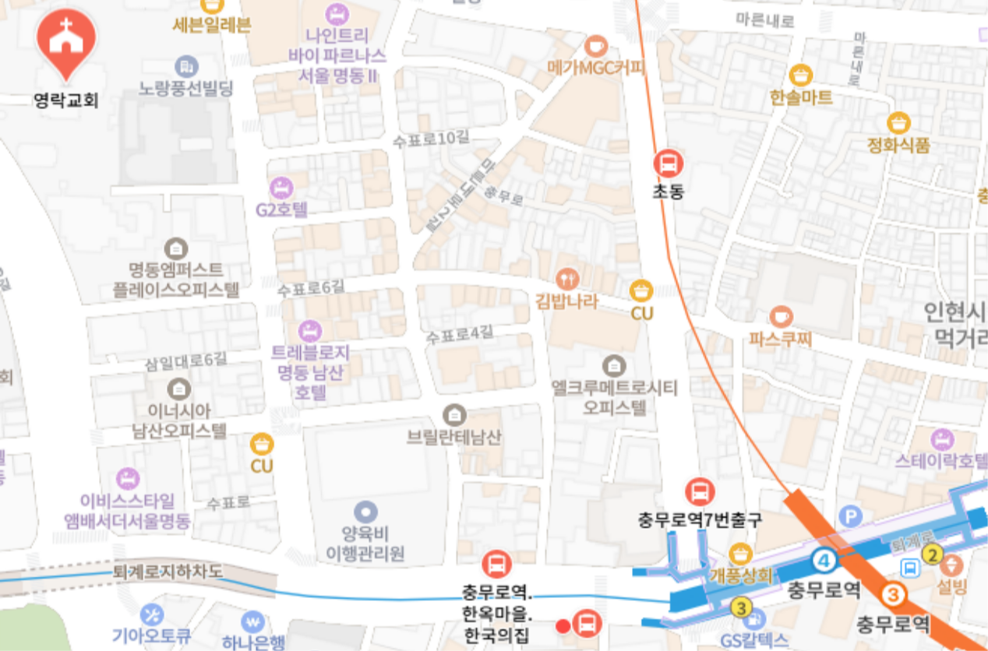

l 주변 대중교통2 l
대중교통 안내2
지하철
4호선 - 충무로역 5번 출구
버스 정류장
1) 충무로역, 한옥마을 - 104, 105, 140, 421, 463, 507, 604, N16, 7011, 6001,
6015
2) 충무로역 7번출구 - 604, 7011
3) 초동 - 604, 7011
15

Slide 5
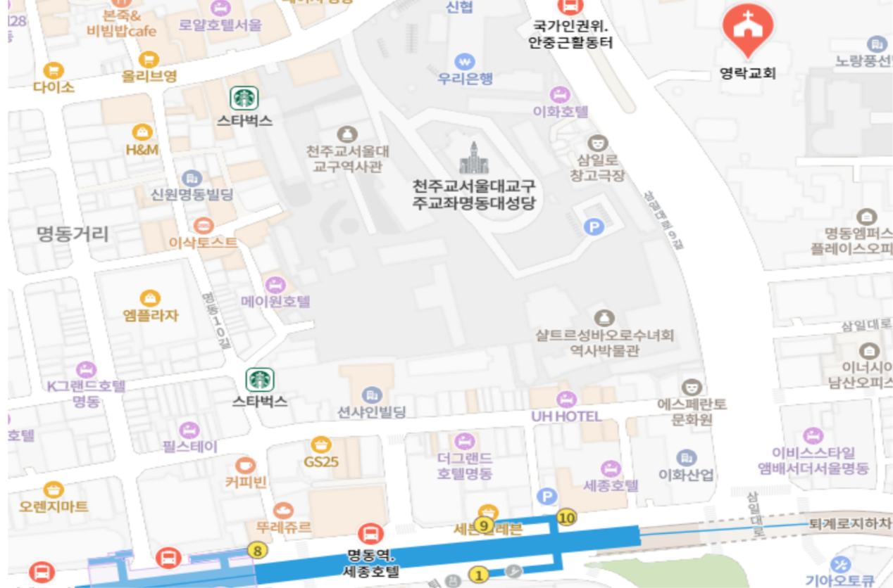
l 주변 대중교통3 l
대중교통 안내1
지하철
4호선 - 명동역 10번 출구
버스 정류장
1) 명동역, 세종호텔 - 6001, 6015
2) 퇴계로 2가. 명동역 7번출구 -104, 105
463, 604, N16, 7011
16

